Slide 1

國立彰化師範大學電子工程學系 實務專題報告
智能冰箱之食品管控雲端資料庫應用
Food Management Based On Cloud Database For Refrigerators
指導老師:黃其泮
學生:柯竣鑫
Notes:
各位教授好，我是其泮老師的專題生柯竣鑫，今天要來報告我所做的專題研究，本次主題為智能冰箱之食品管控雲端資料庫應用。

Slide 2

01
研究動機
Research Motivation
大綱
研究流程
02
OUTLINE
Research Process
03
研究結果
Research Result
04
未來展望
Recommendations for Future Work
Notes:
這邊是我OUTLINE 分成四個部分 分別是 我的研究動機 研究流程 成果 與未來展望

Slide 3
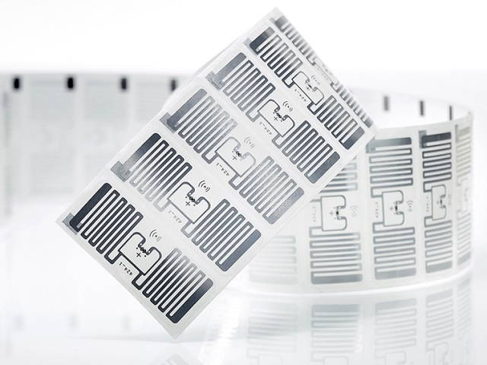
01
技術探討
Technology Discussion
無線射頻技術介绍
無線射頻辨識是一種無線通訊技術，可以通過無線電訊號識別特定目標並讀寫相關數據，而無需識別系統與特定目標之間建立機械或者光學接觸。
非接觸傳輸
可產生
多組UID
可攜性
無線射頻技術
重複
利用
被動式
R F ID的應用日益廣泛，如目前高速公路通行使用的ETC儲值卡，捷運的悠遊卡，車輛識別、倉儲管理、寵物晶片、航空行李監控…等。
Notes:
首先我先簡單的介紹 這次專題主要環繞的主題無線射頻技術，無線射頻技術是利用電磁感應的方式 透過環繞的天線使標籤裡面的晶片驅動 發出訊號使reader
讀取到該標籤的訊息。 這項技術比起傳統條碼式掃瞄有幾項優點，第一 非接觸
如果今天我是用條碼來讀取 每次使用都要去對準 十分麻煩 而RFID由於是電磁感應的方式 所以可以更加快速的掃描標籤 ，而這個邊謙是可以重複利用的，再加上體積小 很方便攜帶，且他是採用被動式感應 這邊就是電磁感應的意思 好處在於它不需要額ˊ外加電池 不會有電池漏逸的情形發生 ，而這個標籤的UID由8個hex組成,總共2個32次方組成 大約有40億種

Slide 4
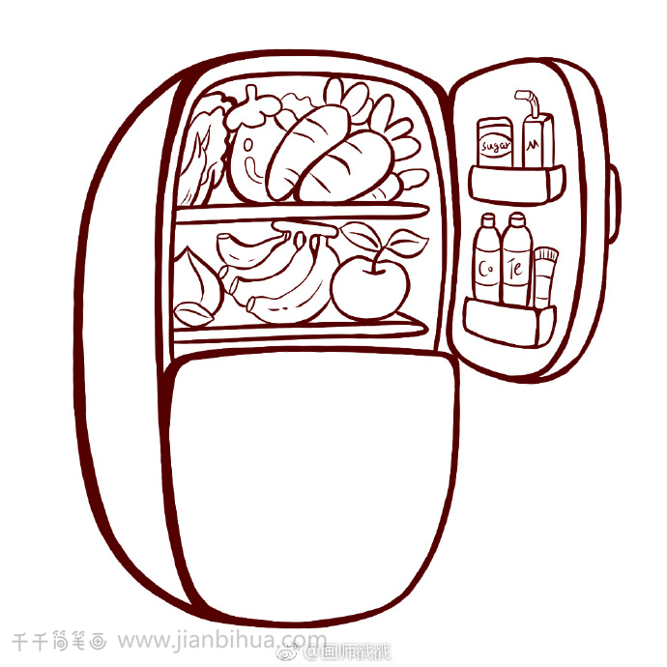
01
我的想法
My ideas
52
我的想法是利用無線射頻技術的標籤，將家庭式內冰箱中的食物做一個連結，由於我們很容易忘記自己曾經買過哪些食物，或是忘記了食物的保存期限，假設現在能有一套雲端紀錄系統，搭配RFID快速掃描的方式記錄資料，將會改善我們在這方面遇到的問題。
Something
Notes:
我的想法是利用rfid，將冰箱中的食物做一個標籤與資料庫連結，這樣做就能對冰箱內的食物做一個統計，也可以記錄他的保存期限，加設今天我去菜市場買了水果，這類東西上面不會有產銷履歷，如果我們可以再放入冰箱前記錄他購買的時間，順便推算大概的保存期限，這麼一來假設某天想確認是否過期了，就可以利用資料庫來看。

Slide 5


02
摘要
Abstract
52
本專題會利用rfid-RC522讀取UID，並利用ESP-8266將UID傳至架設在 apache HTTP sever 的 MySQL資料庫，最終設計網頁php，使用者能夠於任意裝置開啟終端網頁，並進行管理、新增、讀取等工作。
SSID: Lab_E410
Password: 83798379
Port: 80
router
RFID-RC522
SPI介面傳輸
Wifi封包傳輸
Wifi封包傳輸
13.56MHz
192,168,0,50
192,168,0,1
255,255,255,0
192,168,0,170
ESP-8266
Notes:
我這邊是利用RC522這塊晶片當讀卡機去讀取標籤的UID，然後再利用ESP-8266將他的UID傳至網路。網路的部分我是用 apache HTTP sever 裡面的MySQL資料庫去記錄我的資料，然後再設計網頁。右邊這邊是我的整個架構。讀卡機讀到卡片後由SPI傳輸陣列給ESP8266，ESP8266處理成字串跟修飾後，藉由AP傳至終端的站點。

Slide 6
02
研究流程
Research Process
裝置部分
RFID
讀寫
ESP8266
傳輸
編寫程式
測試是否能成功上傳UID
使用xampp
架設伺服器
雲端部分
測試情況
修正問題
規劃網頁
設計功能
Bootstrap
網頁框架
建立MySQL
資料庫
Notes:
這邊是我整個專題的製作流程，大致分成兩個部分，裝置的部分跟雲端部分

Slide 7
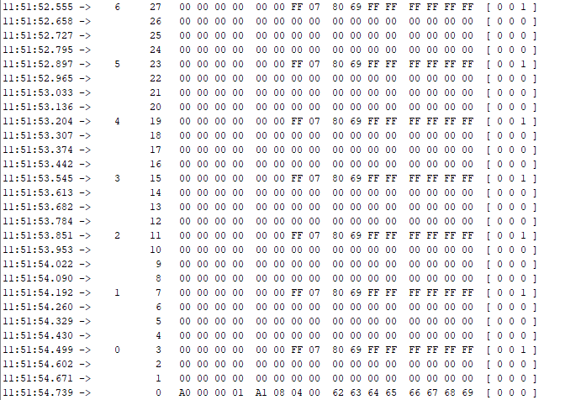
02
RFID讀寫
RFID Reading and Writing
52
RFID種類繁多，本次使用的Rfid卡為Mifare Classic 1KB類型，這種RFID卡內部有1KB的EEPROM記憶體，這個記憶體空間被劃分成16個sector，每個sector有4個區塊block，sector0的block0包含卡片的唯一識別碼UID。
router
Notes:
其實RFID的種類有很多種，讀卡機所發出的頻率範圍也很大，而我今天使用的是高頻帶13.56MHz，讀取速度為中速，其中此卡片內部為1KB的EEPROM記憶體，在block0有存放一組UID，我就是利用這組來做標籤的識別，但其實這邊會發現卡片還有很多區段可以做使用，原本老師是跟我說可以利用這邊的空間就足夠了，但是後來在討論過後，決定將資料存在雲端，這樣隨時都能管理資料

Slide 8
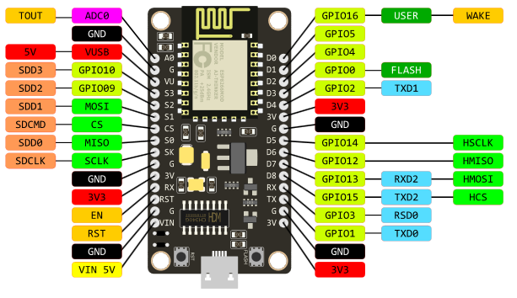
02
ESP8266傳輸
ESP8266 Transmission
52
ESP8266 是一款具有完整TCP/IP協議棧的Wi-Fi IoT控制晶片。
硬體規格如下:
CPU選用32-bit Tensilica Xtensa LX3，處理速度80MHz。
ROM/RAM方面提供64K Boot ROM，64K Instruction /Data RAM。
額外Flash擴充到4MB，可以儲存即時作業系統與應用程式。
具有WiFi 802.11b/g/n 2.4G Radio，可以設定為AP、Station等。
有13支GPIO，支援PWM、I2C、UART、SPI 及10-bit ADC等週邊功能。
Notes:
ESP8266 是一款具有完整TCP/IP協議棧的Wi-Fi IoT控制晶片，我這邊是選用他做為Station跟與RC522做SPI通訊。

Slide 9
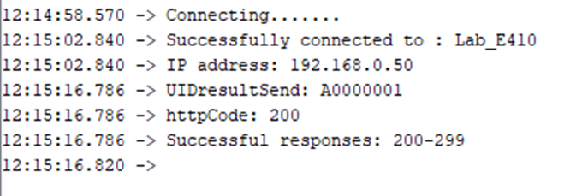
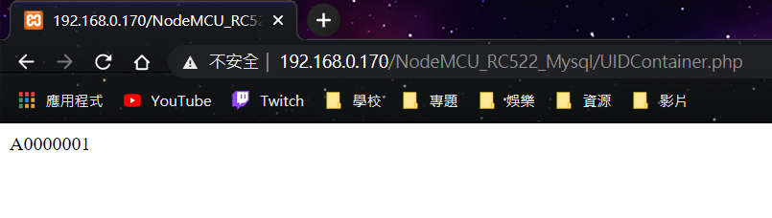
02
燒錄程式
Programming
開始
開始
偵測卡片
嘗試連結router
No
是否有新卡片
No
是否成功連接
Yes
Yes
讀取卡片的UID
顯示IP及連接成功
Arduino serial monitor
結束卡片操作
No
是否有UID
成功讀取
結束
開啟Http
指定IP傳輸
项目来源三
關閉Http
Opening php on Chrome
結束
Notes:
這邊是我規畫的讀取步驟，首先在RC522方面….另一個則是ESP8266方面…

Slide 10
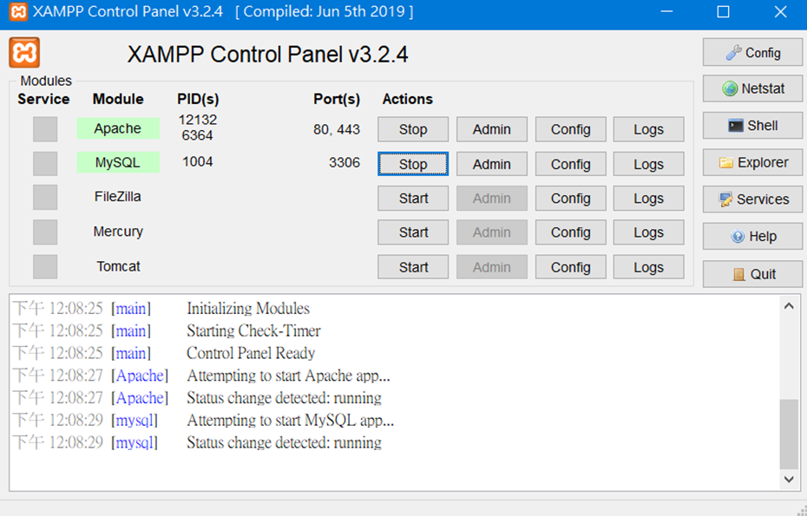
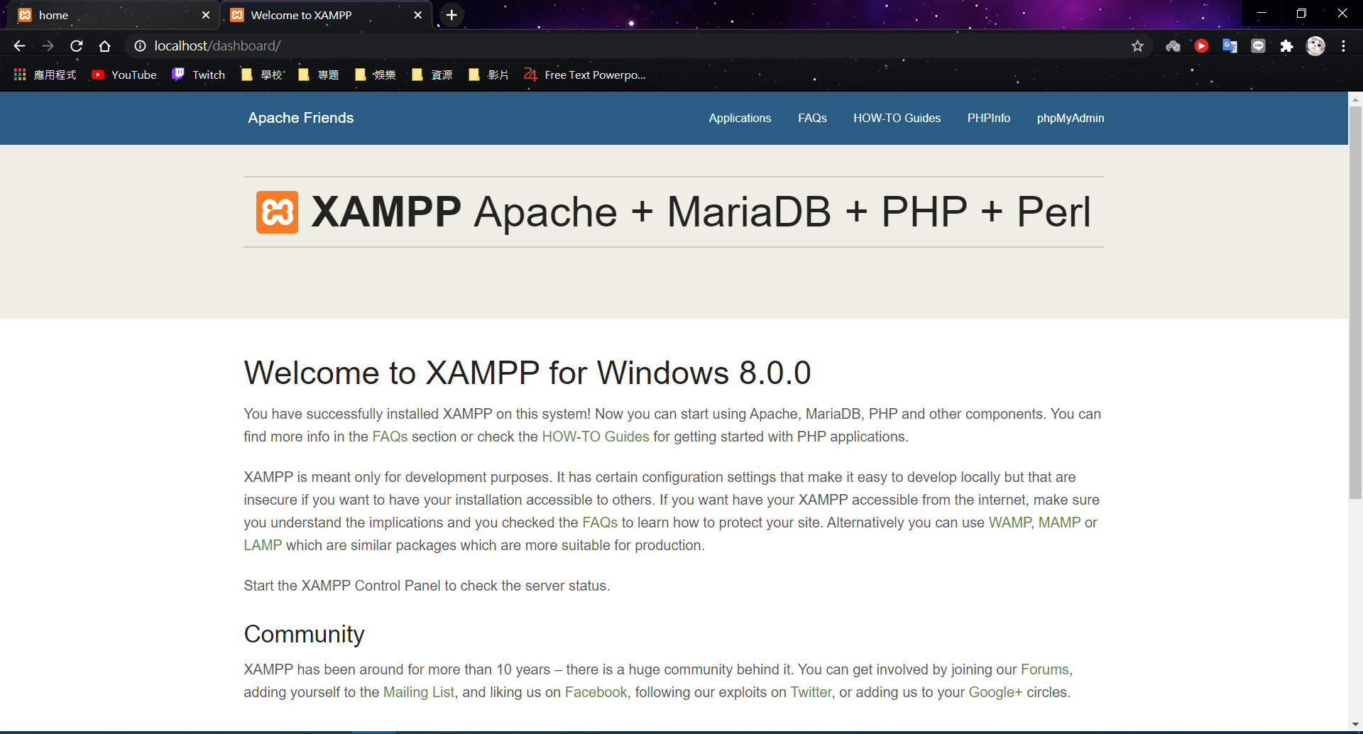
02
XAMPP
XAMPP
XAMPP是一個把Apache網頁伺服器與PHP、Perl及MariaDB集合在一起的安裝包，允許用戶可以在自己的電腦上輕易的建立網頁伺服器。
Notes:
XAMPP是一個把Apache網頁伺服器與PHP、FTP等集合在一起的安裝包，可以在自己的電腦上輕易的建立網頁伺服器。

Slide 11
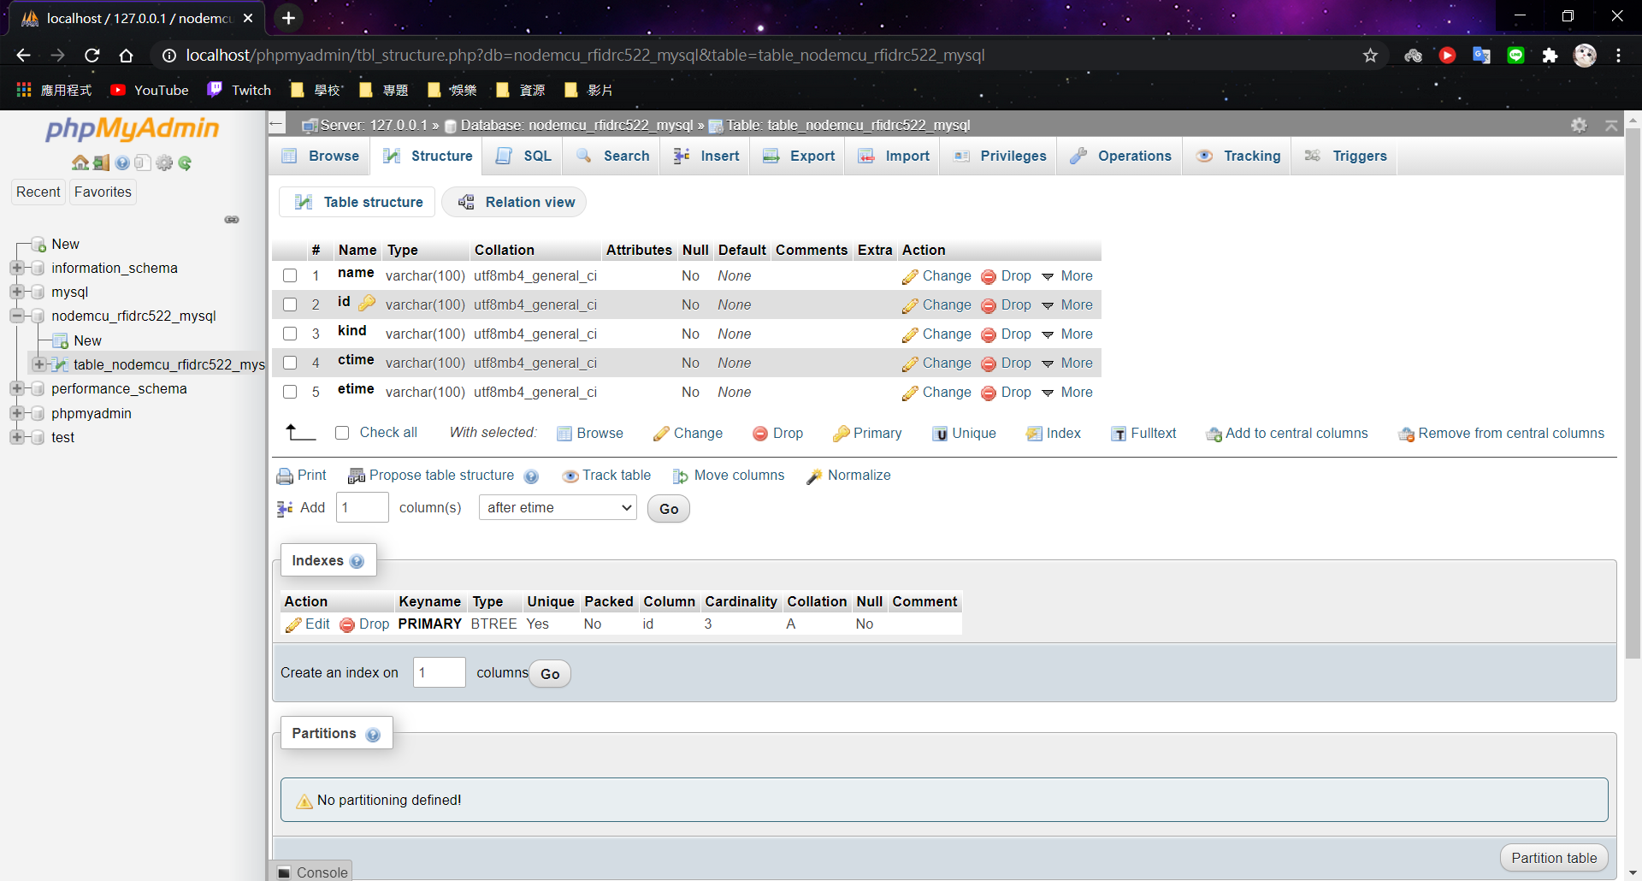
02
建立MySQL資料庫
MySQL Database Creation
一共分成五類:名稱、UID 、種類、購買日期、有效期限。其中以UID作為主鍵。
Notes:
Mysql部分，我建了一個table，裡面有五類，分別為:名稱、UID 、種類、購買日期、有效期限。這邊我說明一下當時遇到的問題，我一開始不知道要新增key，這樣會倒指同一個標籤重複命名，當我要讀這個標籤時，網站會不知道要顯示哪個，就會出錯，而且重複命名也不是我原先想要的功能，這會造成管理的不便。

Slide 12
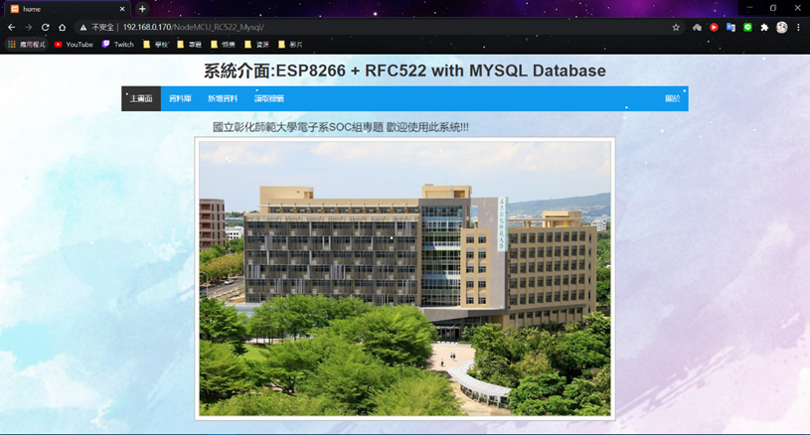
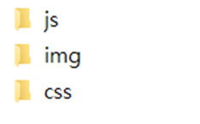

02
Bootstrap網頁框架
Bootstrap Framworks
Bootstrap是一組用於網站和網路應用程式開發的開源前端框架，包括HTML、CSS及JavaScript的框架，提供字體排印、表單、按鈕、導航及其他各種元件及Javascript擴充套件，旨在使動態網頁和Web應用的開發更加容易。
Notes:
Bootstrap是一組用於網站和網路應用程式開發的開源前端框架，用著個目的是讓網頁可以隨視窗變化，一開始我沒使用，每次心血網頁都要調整一次設定，而且會造成城市冗長，用這個不但可以美化外觀，也能增加它的整體流暢性。

Slide 13
03
網頁架構
Web Architecture
主畫面
資料庫
新增資料
讀取標籤
關於
No
No
編輯
刪除
插入新資料
比對資料庫
Yes
Yes
插入新資料
移除當前資料
— 為前端Php
--- 為後端Php
Notes:
接著來說明我設計的網站分別是主畫面，資料庫，新增資料，讀取標籤，關於，主要在以下三個畫面

Slide 14
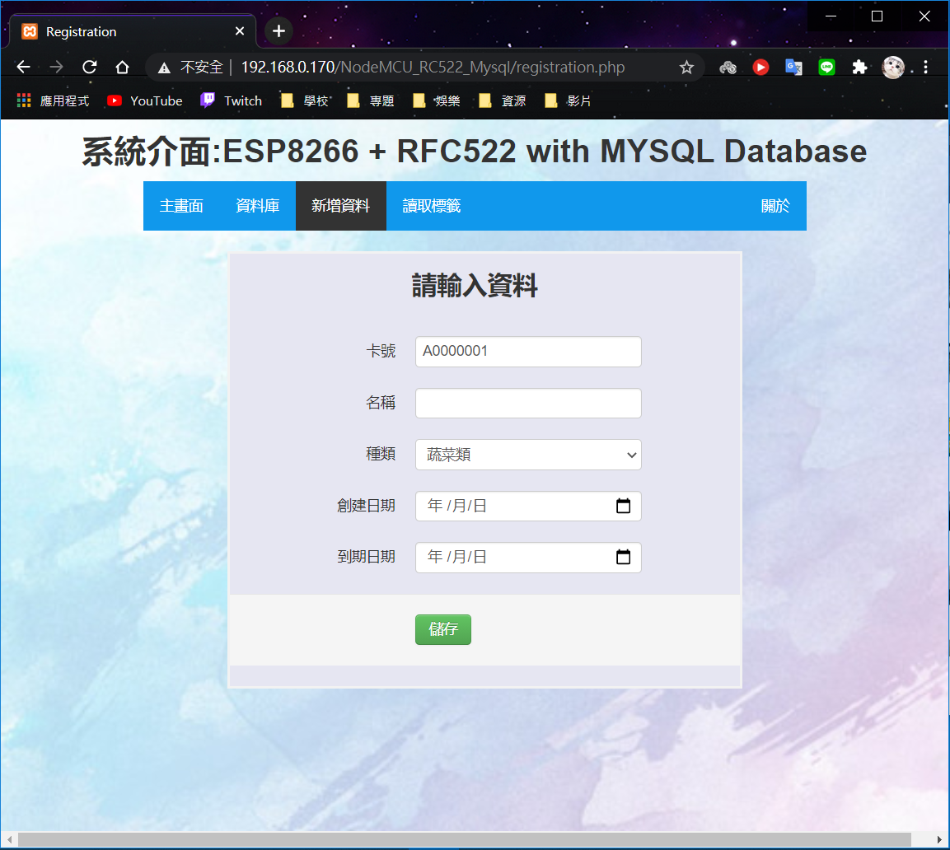
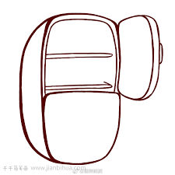
03
新增資料
Create Data
設計想法:
當使用者想對標籤或卡片進行命名時，用戶可以藉由將標籤接觸讀卡機，標籤內UID卡號會自動上傳至雲端後，由此介面做新增資料的動作。
種類已經有事先規劃好幾種常見類型，方便用戶選擇。日期的話有將型態改成date形式，方便選取。

Slide 15
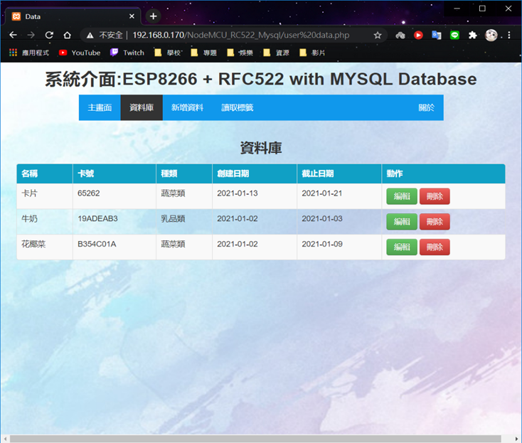
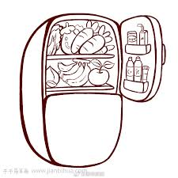
03
資料庫
Database
設計想法:
這個網頁是以表格方式呈現冰箱內總共含有的食物及其他詳細資訊，如果我們將食物從冰箱內拿出及使用，則可以做刪除的動作。
若是發現食物資訊部分有誤，可以選擇進入編輯的網頁，修正錯誤的資訊。

Slide 16
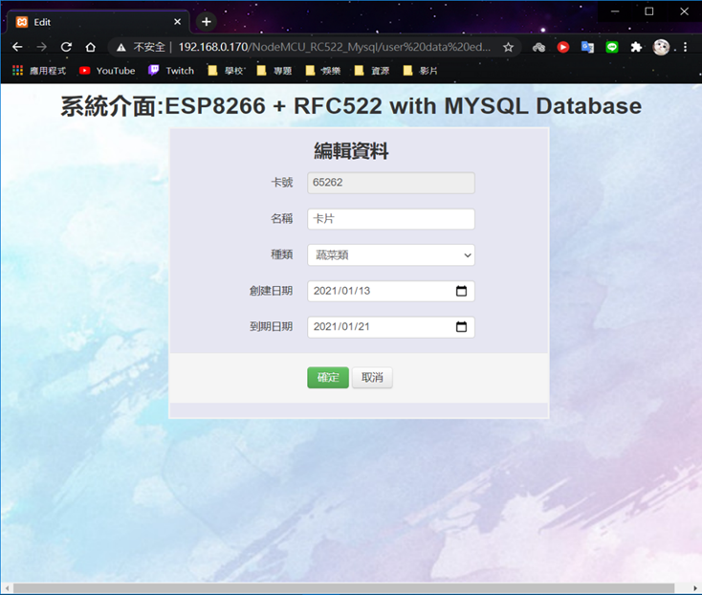
03
編輯資料
Edit Data
設計想法:
一旦按下資料庫中某列資料的編輯按鈕，則會進入編輯畫面。
此時會讀取當下id($_GET[‘id’]) ，在編輯完表格內的資料後，儲存回原本id那行的資料($_POST)。

Slide 17
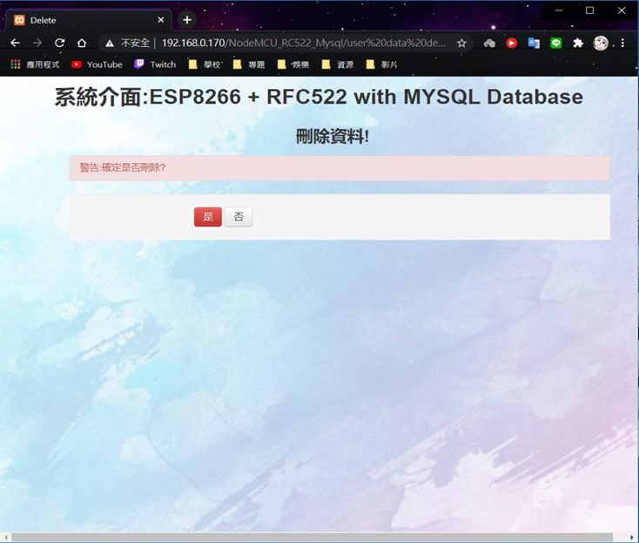
03
新增資料
Delete Data
設計想法:
刪除的部分多做一層防護，必須再次確認才能刪除該行資料，防止不小心誤刪。
如果是想單純回去資料庫的話，按否即可回上頁。

Slide 18
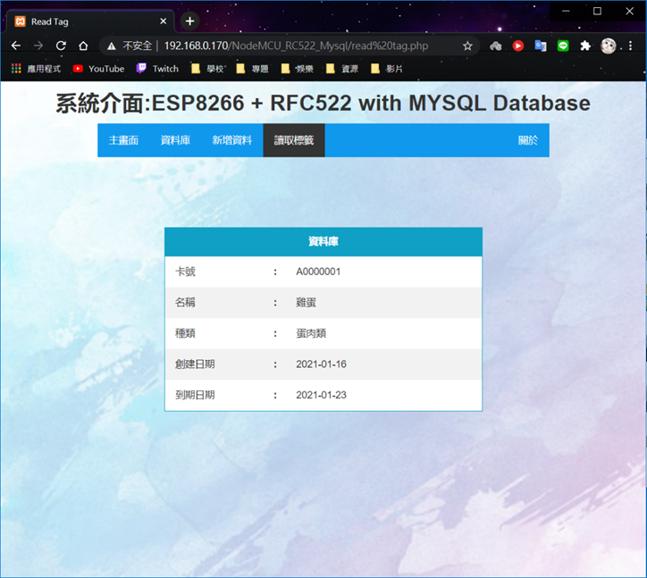
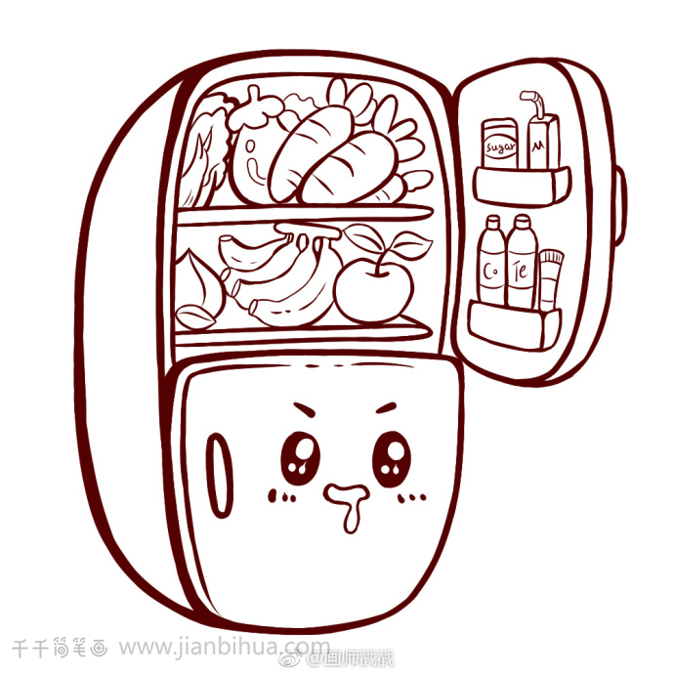
03
讀取標籤
Tag Reading
設計想法:
當用戶從冰箱拿出食物時，想知道此食物的內部資訊時，可以藉由掃描食物上的標籤進行讀取的動作。
若此標籤未被使用，也會顯示警告，提醒用戶此標籤需要新增才能使用。

Slide 19

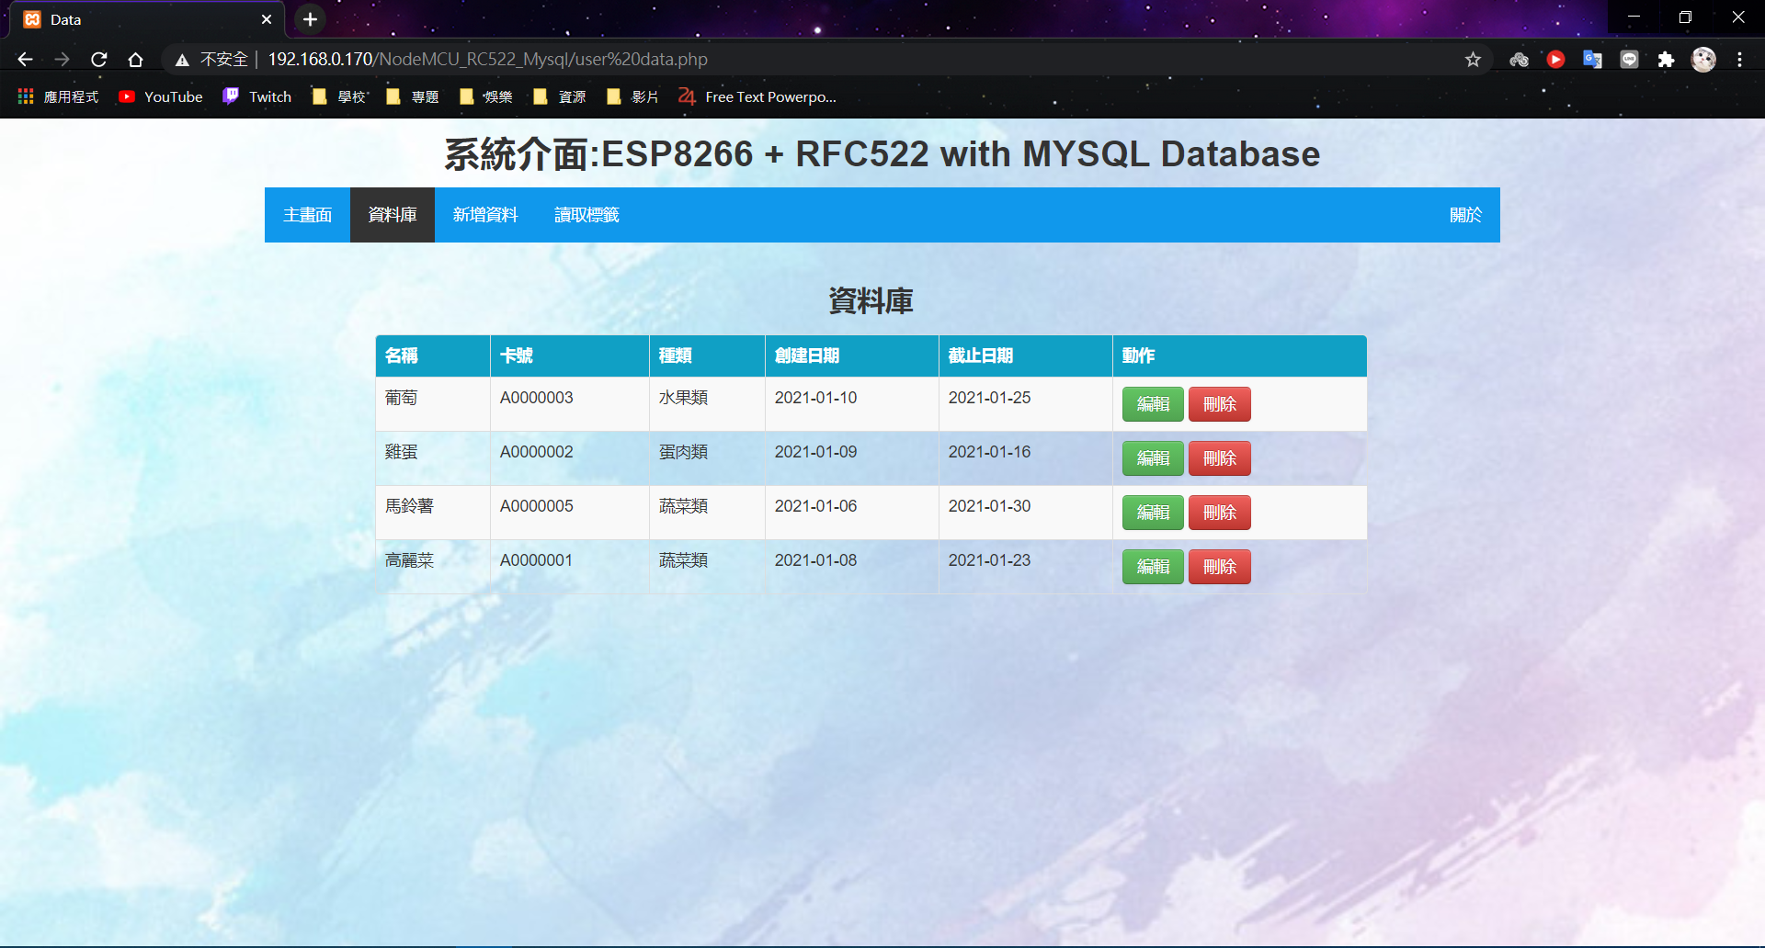
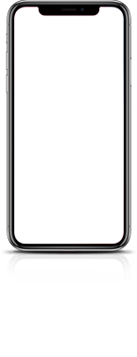
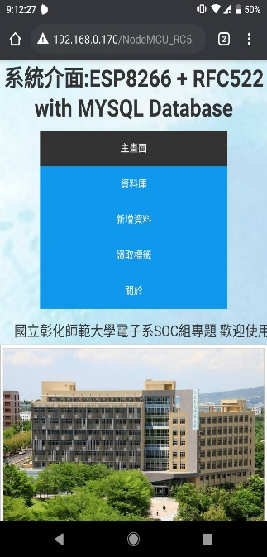
04
結語
Conclusion
目前情形
成功建立資料庫，並成功與讀卡機通訊，也能夠有效的顯示，編輯，讀取，刪除資料。
未來改善
圖表化資料庫內容，優化界面設計。
更改讀卡機與標籤類型，使用多對一掃描加速掃描進行。

Slide 20
感謝您的聆聽

